Slide 1
Nocioni për formulat vendosja dhe përdorimi i tyre

Slide 2
Formulat
Në Excel ka mundësi për futjen e formulave dhe për kryerjen e operacioneve matematikore me të dhëna: mbledhja, zbritja, shumëzimi dhe pjesëtimi.
Shkruarja e formulave është e ngjashme si në matematikë. Duhet ta mbash ndërmend rregullën themelore:
“ TË GJITHA FORMULAT FILLOJNË ME SHENJËN = “

Slide 3
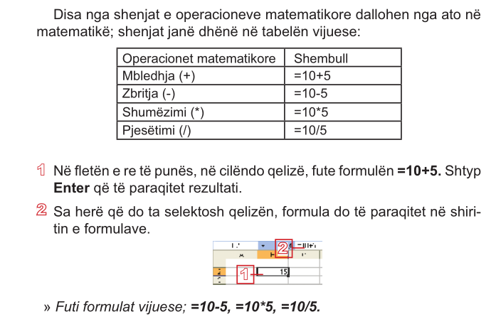
Formulat

Slide 4
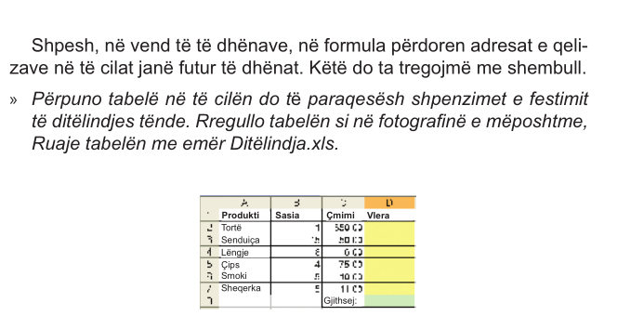
Formulat

Slide 5
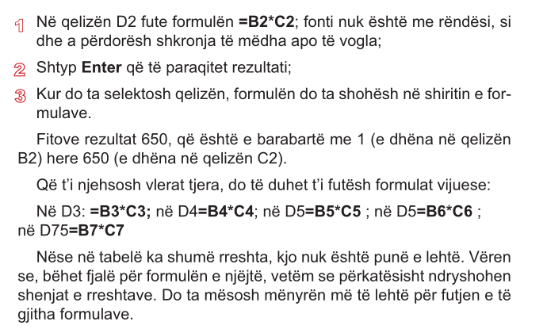
Formulat

Slide 6
Funksionet
Në numrin më të madh të tabelave ka nevojë diçka të llogaritet: suksesi mesatar i ndonjë nxënësi, temperatura maksimale ose minimale, shpenzimet e përgjithshme etj. Excel-i disponon me numër të madh të funksioneve. Me shembuj, do të njoftohesh me disa prej tyre: shuma, vlera mesatare, minimumi dhe maksimumi.

Slide 7
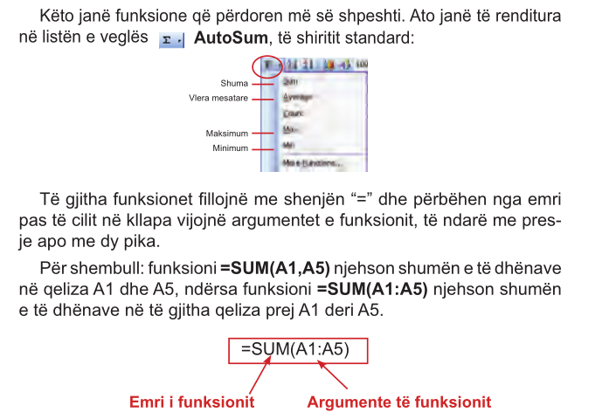
Funksionet

Slide 8
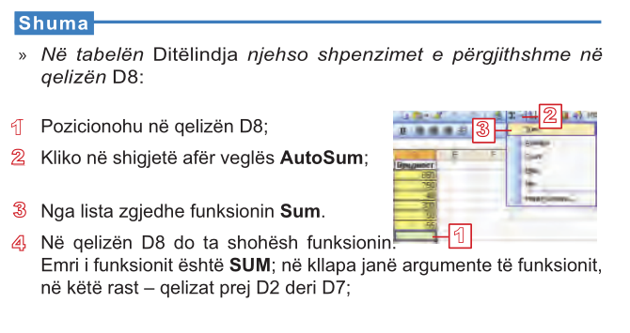
Funksionet

Slide 9
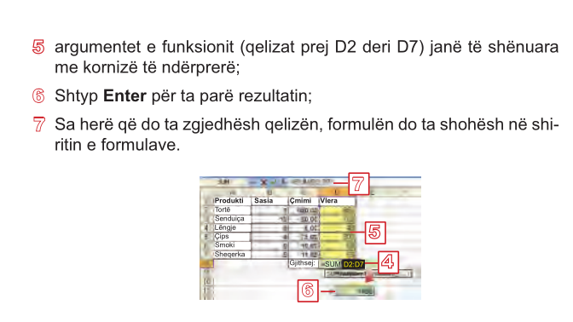
Funksionet

Slide 10
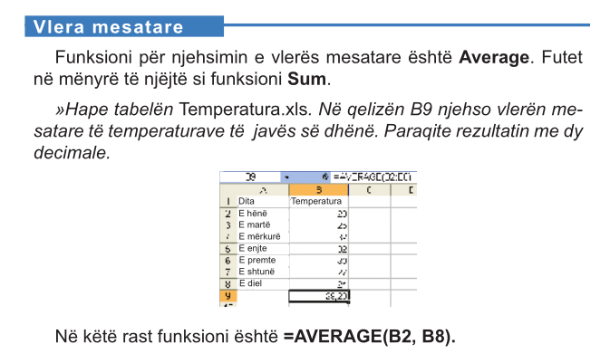
Funksionet

Slide 11
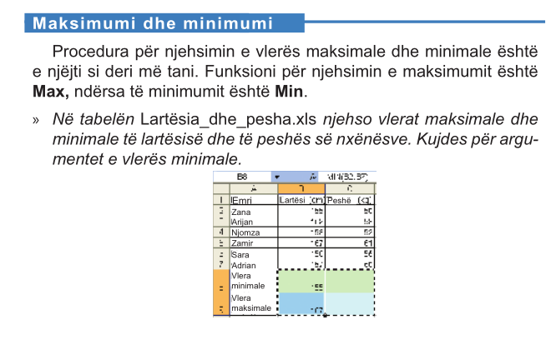
Funksionet

